Slide 1
Python 程序开发基础
周景
8259558@qq.com

Slide 2
第4章 字典、用户输入和while循环
if语句
字典的使用
遍历字典
字典与列表的嵌套
用户输入input函数
While循环

Slide 3
if语句
条件测试：if语句的核心是一个值为True或False的表达式
检查是否相等、大于、小于
使用and检查多个条件
使用or检查多个条件
检查是否在列表中： in 操作符
检查某个数是不是为0，不为0表示True，0表示False

Slide 4
if语句的结构
if-else语句
if-elif-else语句
多个elif语句

Slide 5
使用IF语句处理列表
检查特殊元素
确定列表不是空的
使用多个列表

Slide 6
if...else表达式
如果if语句块和else语句块都只有一句话，可以使用if...else表达式
a, b = 10, 20
c = a if a>b+5 else b

Slide 7
习题：结合列表解析与if...else表达式
创建新的列表，遍历从0到9的整数，将偶数除以2，奇数减一再除以2，放入到新的列表。

Slide 8
字典（dict）的概念
在Python中，字典（dict）是一系列键值对，每个键与一个值相关联，字典的键值对放在花括号{ }中来定义。
例如：外星人游戏中不同颜色的外星人有不同的分数
alien_0 = {'color': 'green', 'points': 5}

Slide 9
添加键值对
字典是一种动态结构，可随时添加键值对。
alien_0 = {'color': 'green', 'points': 5} print(alien_0['color']) alien_0['x_position'] = 0 alien_0['y_position'] = 25

Slide 10
访问字典中的值
获取与键相关联的值，依次指定字典名和放在方括号[ ]里的键：
alien_0 = {'color': 'green', 'points': 5} print(alien_0['color'])

Slide 11
修改字典
alien_0['color'] = 'yellow'

Slide 12
删除键值对
使用关键字del
注意：del语句不会删除任何对象，只是删除了指向对象的引用
del alien_0['points']

Slide 13
使用get方法访问值
使用方括号和键访问字典，如果键不存在，程序会报错。
使用get方法，键作为参数，访问字典的值，如果键不存在，可以访问默认值（第二个参数）
del alien_0['points'] point_value = alien_0.get('points', 'No point value assigned.') print(point_value)

Slide 14
遍历字典
使用items()方法与for循环可以遍历字典：
user_0 = { 'username': 'efermi', 'first': 'enrico', 'last': 'fermi', } for key, value in user_0.items(): print(f'\nKey: {key}') print(f'Value: {value}')

Slide 15
遍历字典
字典的keys方法返回所有的键（字典没有重复的键）
使用字典的values方法返回值列表（字典可以存在重复的值）
使用set（集合数据结构）可以去掉重复元素

Slide 16
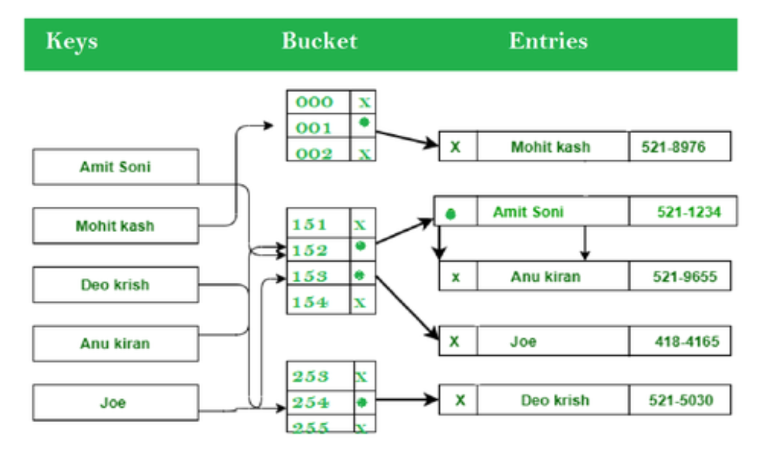
字典的内部结构
Python中的字典类似Java中的Hashmap
哈希函数

Slide 17
什么变量可以作为字典的键
可哈希的变量，通常也是不变的变量可以作为字典的键：
字符串 str
整数 int
浮点数 float
可以改变的变量，也就是不可哈希的变量不能作为字典的键：
列表
字典

Slide 18
元组是可哈希的吗？
元组并不是绝对不可变的，因为元组可能包含列表这样可以变化的元素。
例如：
mydict = {
age: 43,
name: ‘hello’,
numbers: [1, 2, 3]
}

Slide 19
什么是可哈希的？
不变的内置的变量都是可哈希的
对于元组这样的容器：
如果包含的元素都是可哈希的，那么该元组是可哈希的。
如果包含列表这样不可哈希的元素，那么该元组也是不可哈希的。

Slide 20
练习6-5：河流 创建一个字典，在其中存储三条重要河流及其流经的国家。
例如，一个键值对可能是'nile': 'egypt' 。 使用循环为每条河流打印一条消息，下面是一个例子。
The Nile runs through Egypt.
使用循环将该字典中每条河流的名字打印出来。
使用循环将该字典包含的每个国家的名字打印出来

Slide 21
嵌套
字典和列表、元组可以相互进行嵌套
列表中的元素可以是一个字典
字典中的一个值可以是一个列表
在字典中存储字典
Notes:
可以将一个列表作为字典的键吗？

Slide 22
练习6-11：城市 创建一个名为cities 的字典，将三个城市名用作键。对于每座城市，都创建一个字典，并在其中包含该城市所属的国家、人口约数以及一个有关该城市的事实。
在表示每座城市的字典中，应包含country 、population 和fact 等键。将每座城市的名字以及有关信息都打印出来。

Slide 23
用户输入
使用input函数，用户可以在python控制台进行输入。
input()接受一个参数，要向用户显示的提示（prompt）或说明。
input接受用户的输入后，将返回包含用户输入内容的字符串
用户输入的数字也是字符串类型，必须转换成对应的数值类型，例如使用int()函数

Slide 24
while循环
使用while循环
用户输入来决定循环的退出
使用break退出整个循环
在循环中使用continue，中断本次循环
避免死循环

Slide 25
使用while循环处理列表和字典
在列表之间移动元素
删除为特定值的所有列表元素
使用用户输入来填充字典

Slide 26
习题：bouncing ball
一个孩子在一栋高楼的第N层玩球。这层楼离地面的高度h是已知的。他把球从窗口扔出去。球弹了起来（例如），弹到其高度的三分之二（弹力为0.66）。他的母亲从离地面1.5米的窗户向外看,母亲会看到球在她的窗前经过多少次（包括球下落和反弹的时候）？
一个有效的实验必须满足三个条件。
参数 "h"（米）必须大于0
参数 "bounce "必须大于0且小于1
参数 “window "必须小于h。
如果以上三个条件都满足，返回一个正整数，否则返回-1。
注意:只有当反弹球的高度严格大于窗口参数时，才能看到球。
Notes:
https://www.codewars.com/kata/5544c7a5cb454edb3c000047/train/python

Slide 27
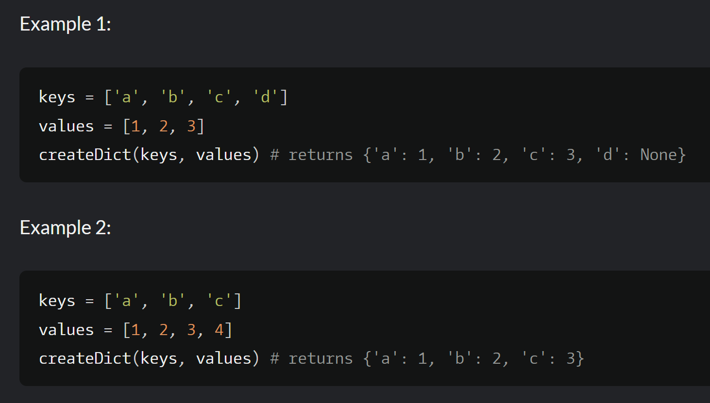
习题：从两个列表来创建字典
有两个列表，可能有不同的长度。第一个由 keys 组成，第二个由 values 组成。
写一个函数 createDict(keys, values) ，返回由 keys 和 values 创建的 dictionary。如果没有足够的值，其余的键应该有一个 None 值。如果没有足够的键，就忽略其余的值。
Notes:
https://www.codewars.com/kata/5533c2a50c4fea6832000101/python

